Slide 1
作主耶穌的見證人
徒1：4，8-耶 穌 和 他 們 聚 集 的 時 候 、 囑 咐 他 們 說 、 不 要 離 開 耶 路 撒 冷 、 要 等 候 父 所 應 許 的 、 就 是 你 們 聽 見 我 說 過 的 。。。但 聖 靈 降 臨 在 你 們 身 上 、 你 們 就 必 得 著 能 力 ． 並 要 在 耶 路 撒 冷 、 猶 太 全 地 、 和 撒 瑪 利 亞 、 直 到 地 極 、 作 我 的 見 證 。
⁴ On one occasion, while he was eating with them, he gave them this command: “Do not leave Jerusalem, but wait for the gift my Father promised, which you have heard me speak about. ⁸ But you will receive power when the Holy Spirit comes on you; and you will be my witnesses in Jerusalem, and in all Judea and Samaria, and to the ends of the earth.”（Acts 1:4, 8)

Slide 2
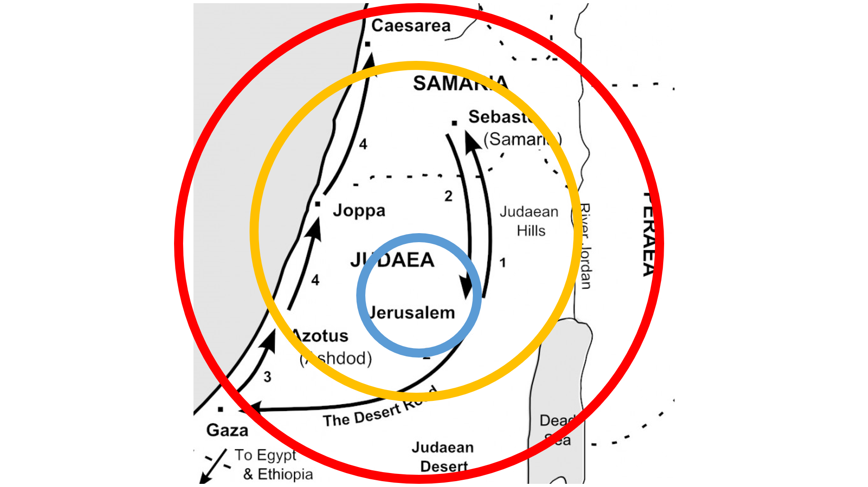
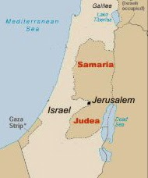
在 耶 路 撒 冷 、 猶 太 全 地 、 和 撒 瑪 利 亞 、 直 到 地 極

Slide 3
一. 如何為主做見證？
何謂（見）證人？
——》把自己看到和聽到的事，正確傳達出來的人，就是見 證人。
1）聖子耶穌
約3：31-32a-約3：31-32-從 天 上 來 的 、 是 在 萬 有 之 上 ． 從 地 上 來 的 、 是 屬 乎 地 、 他 所 說 的 、 也 是 屬 乎 地 ． 從 天 上 來 的 、 是 在 萬 有 之 上 。他 將 所 見 所 聞 的 見 證 出 來。。。

Slide 4
2) 耶穌的門徒-彼得和約翰
徒4：20-我 們 所 看 見 所 聽 見 的 、 不 能 不 說 。
3）使徒保羅
徒22：15-因 為 你 要 將 所 看 見 的 、 所 聽 見 的 、 對 著 萬 人 為 他 作 見 證 。
4）使徒約翰
約一1：1-2-論 到 從 起 初 原 有 的 生 命 之 道 、 就 是 我 們 所 聽 見 所 看 見 、 親 眼 看 過 、 親 手 摸 過 的 ．（ 這 生 命 已 經 顯 現 出 來 、 我 們 也 看 見 過 、 現 在 又 作 見 證 、 將 原 與 父 同 在 、 且 顯 現 與 我 們 那 永 遠 的 生 命 、 傳 給 你 們 ． ）
2. 見證時不需爭辯

Slide 5
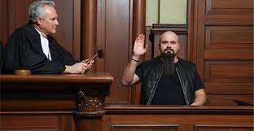
在法庭裏的見證人

Slide 6
二. 為主耶穌作見證
向家人傳福音
徒16：31-他 們 說 、 當 信 主 耶 穌 、 你 和 你 一 家 都 必 得 救
1）舊約-
挪亞全家進方舟；
妓女喇合全家得救
2）新約-
稅吏撒該（路19：9）
百夫長哥尼流
管會堂的基利司布

Slide 7
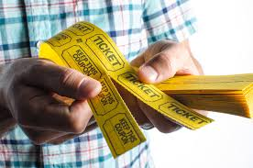

Slide 8
二. 為耶穌作見證
2. 以愛為一切的準則
3. 禱告是關鍵
林後4：4-此 等 不 信 之 人 、 被 這 世 界 的 神 弄 瞎 了 心 眼 、 不 叫 基 督 榮 耀 福 音 的 光 照 著 他 們 ． 基 督 本 是 神 的 像 。
爲什麽需要禱告？
4. 敏銳聖靈的感動和引導
啓1：8-主 神 說 、 我 是 阿 拉 法 、 我 是 俄 梅 戛 、 是 昔 在 今 在 以 後 永 在 的 全 能 者 。

